Slide 1
ГБОУ школа 1329
Презентация НОД в средней группе: «Сказки Пушкина»
Воспитатель: Ястребова Любовь Сергеевна
Москва 2023 год

Slide 2
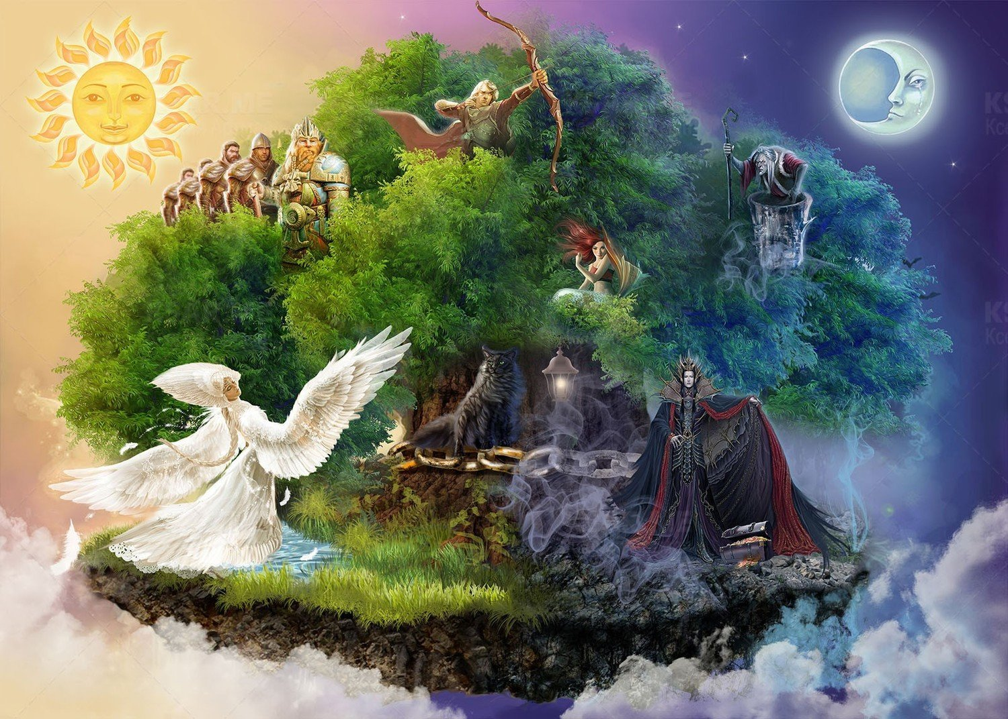
Цель проекта: Расширение познаний дошкольников о сказках Пушкина, его жизни через речевую, игровую и художественно - продуктивную деятельность.

Slide 3
Задачи
Познакомить детей с жизнью и творчеством великого русского поэта и писателя А.С.Пушкина.
Воспитывать умение слушать и понимать литературные произведения, эмоционально откликаться на них.
Прививать любовь к родному языку.
Способствовать формированию интереса к книгам, литературным произведениям.
Обогащать и расширять словарный запас детей.
Учить бережно относиться к книгам.

Slide 4
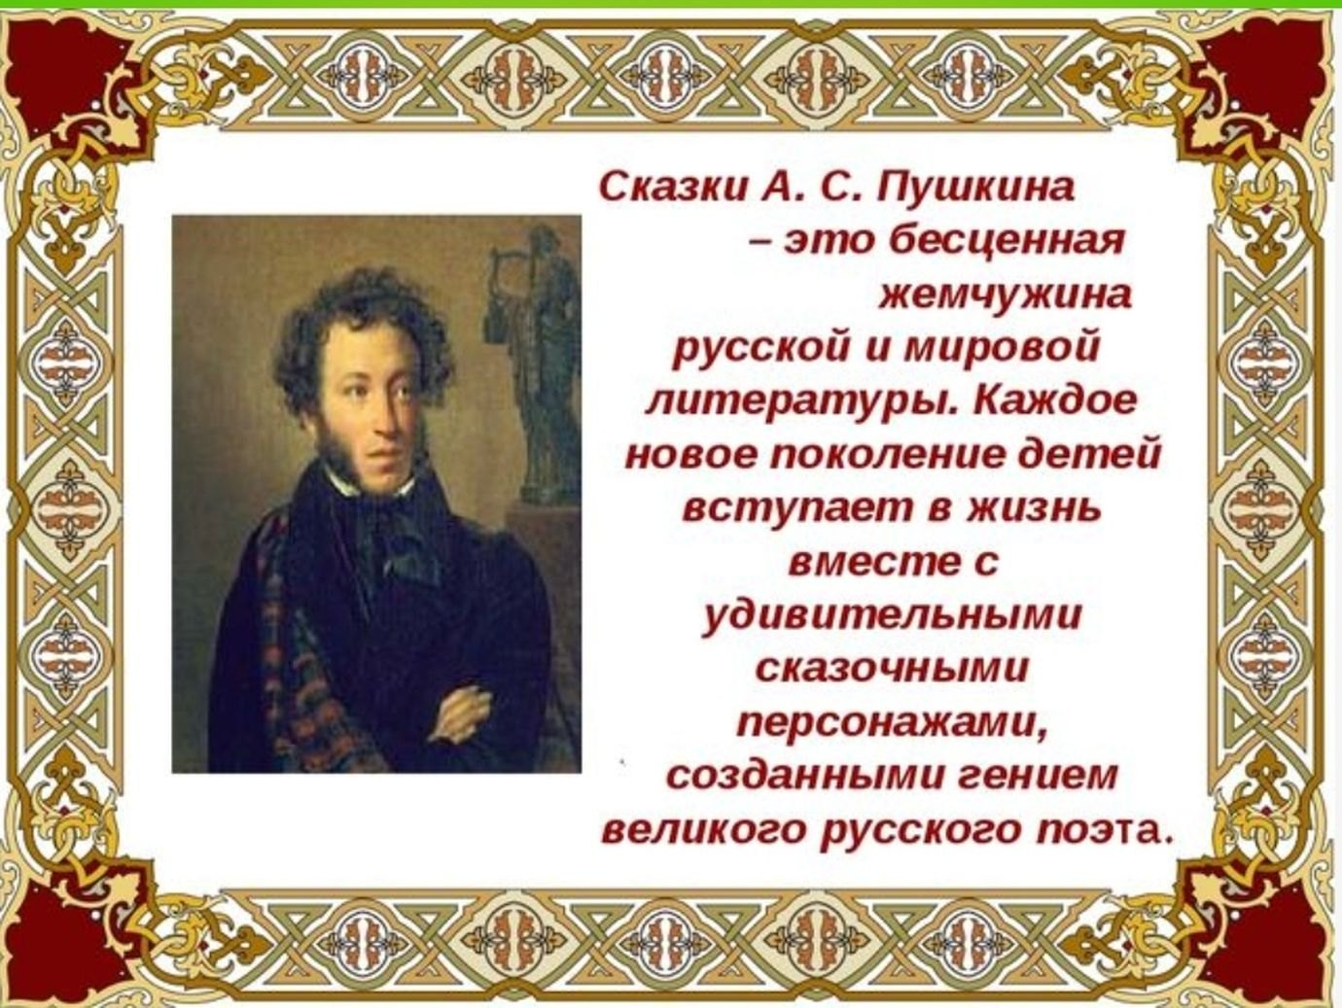
Актуальность

Slide 5
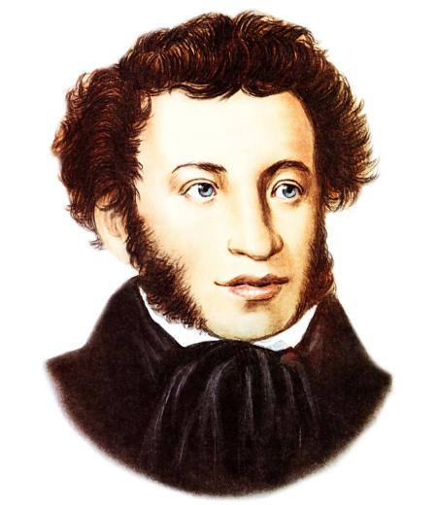
Александр Сергеевич Пушкин – (26 мая 1799 – 29 января 1837) – выдающийся русский поэт, прозаик, драматург, публицист, критик и историк. Слава великого русского поэта закрепилась за Пушкиным еще при жизни. Кроме того, Пушкина считают основоположником современного литературного языка.
Александр Сергеевич Пушкин один из первых русских авторов обратился к сказочному вымыслу. Взяв за основу народные сказки, поэт создал настоящие шедевры национальной культуры. Пушкин в корне изменил отношение к сказкам, раскрыл их значимость для народа, показал красоту слога и философию сюжета.
Из села Михайловское Пушкин писал брату: «Что за прелесть эти сказки! Каждая есть поэма». Как прав был классик. Идут столетия, но мы все так же с восторгом и трепетом читаем народные сказания, заслушиваемся складным слогом и учимся древней морали.
Пушкин открыл для литературы поэзию чудес, народного вымысла, где фантастическое действо тесно переплетается с земным. В этом союзе рождается прекрасный мир сказки, в который хочется вернуться снова и снова.

Slide 6
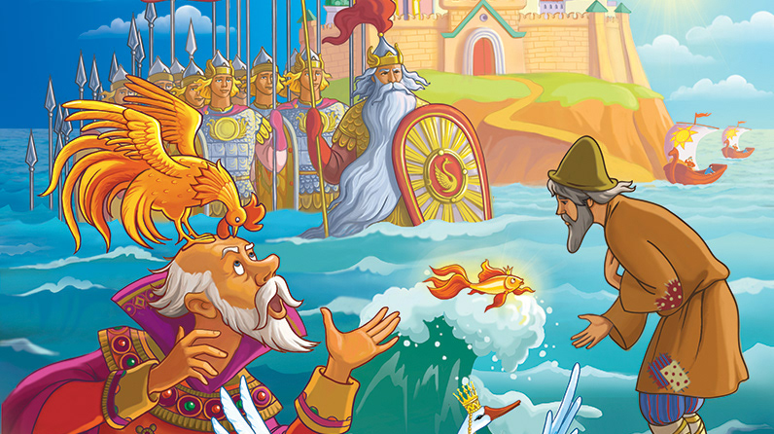




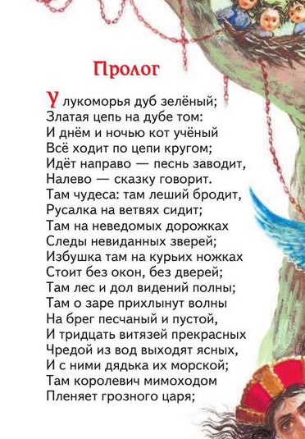


Сказки Пушкина

Slide 7

Викторина «Угадай сказку»

Slide 8
Жадность бабушку сгубила —
Потеряла всё, что было.
Даже древние старушки
Знают, автор сказки …ПУШКИН.

Slide 9
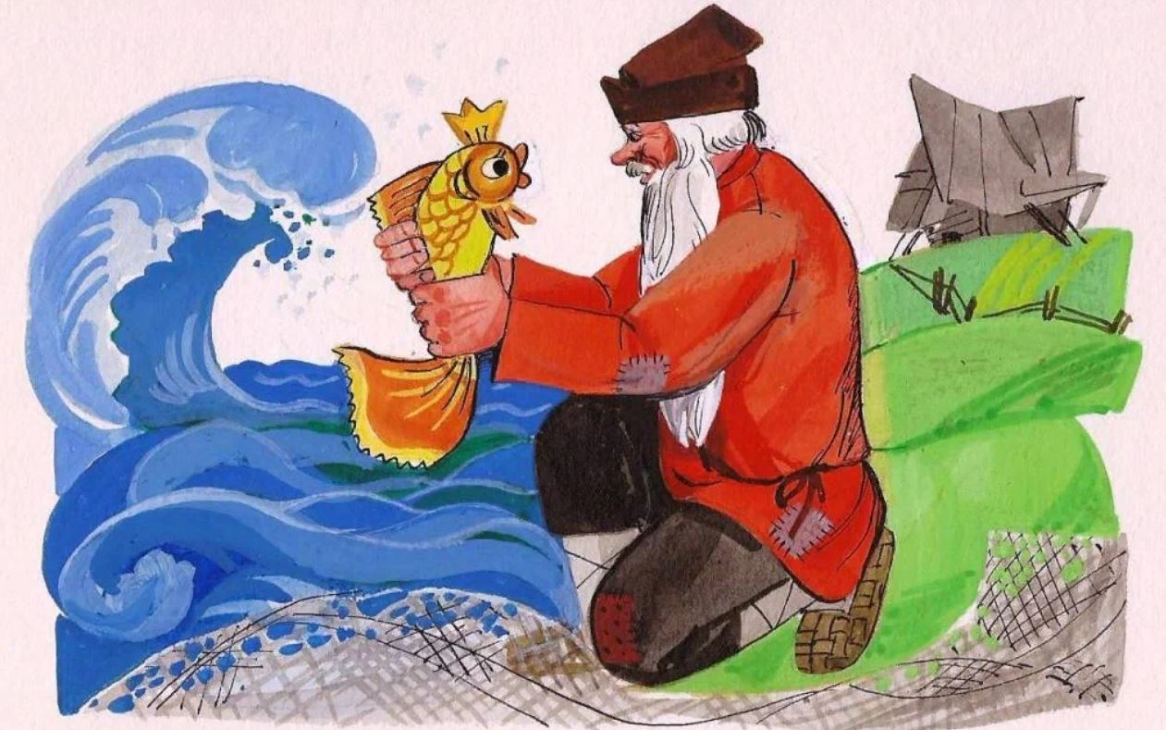
«Сказке о рыбаке и рыбке»

Slide 10
Золотую эту птицу
Посадил Дадон на спицу.
Коль сидит та птица смирно,
То вокруг царя все мирно.

Slide 11
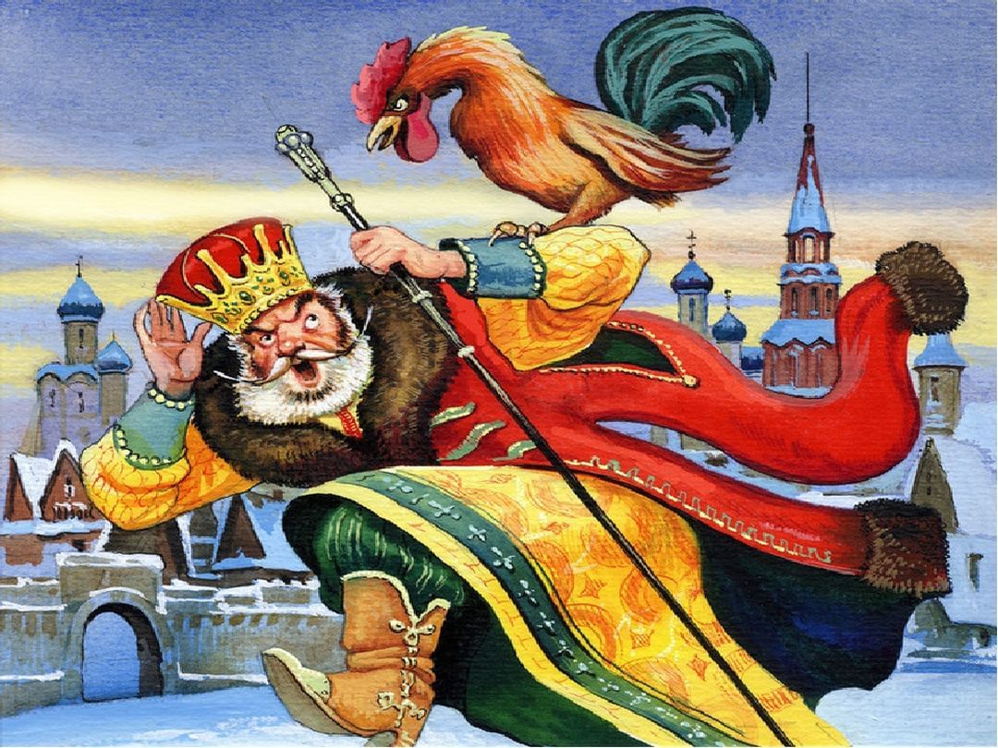
«Сказка о Золотом петушке»

Slide 12
Охраняют град не зря
Тридцать три богатыря.
В граде том богатства есть,
Злата, серебра не счесть.

Slide 13
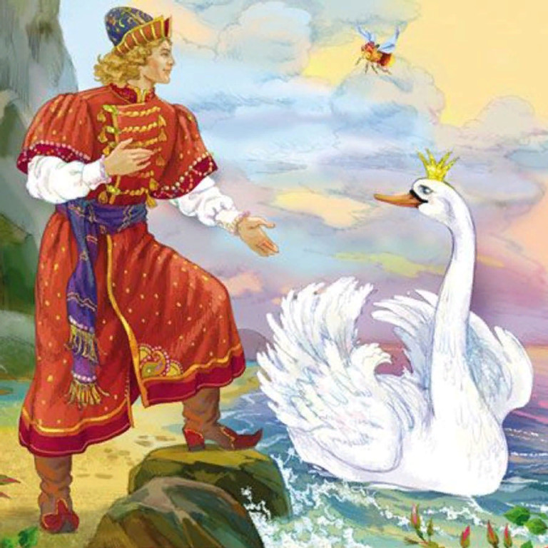
«Сказка о Царе Салтане»

Slide 14
Немало сказок интересных
Поведать может кот ученый.
Так назовите же то место,
Где с цепью дуб растет зеленый?

Slide 15
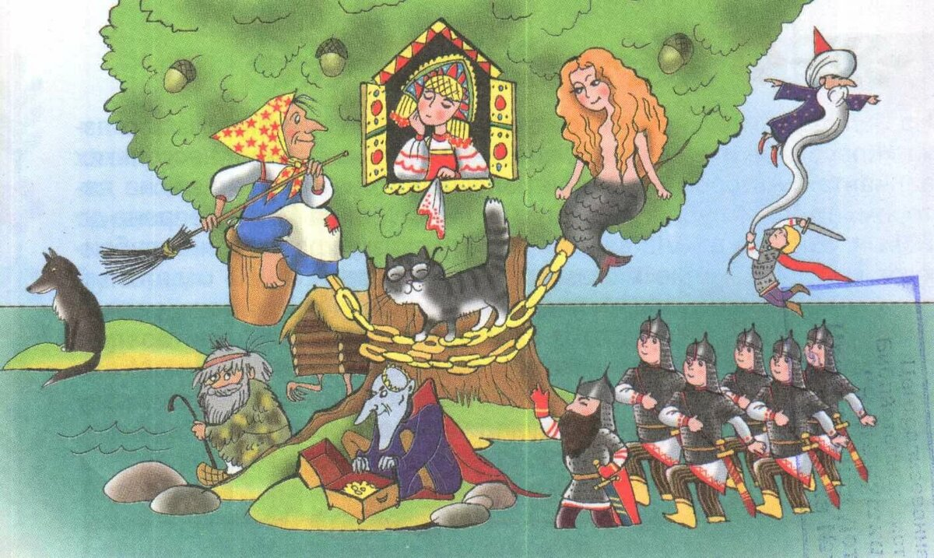
«У Лукоморья дуб зелёный»

Slide 16
Дочка царская живет
У семи богатырей.
А кого царевна ждет?
Вспоминайте поскорей!

Slide 17
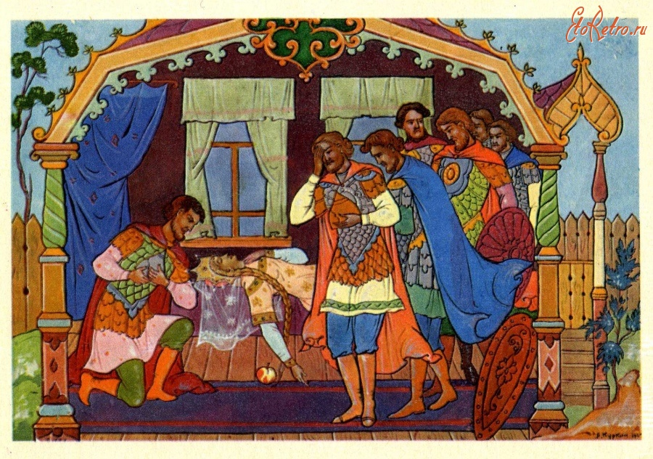
«Сказка о мёртвой царевне и о семи богатырях»

Slide 18
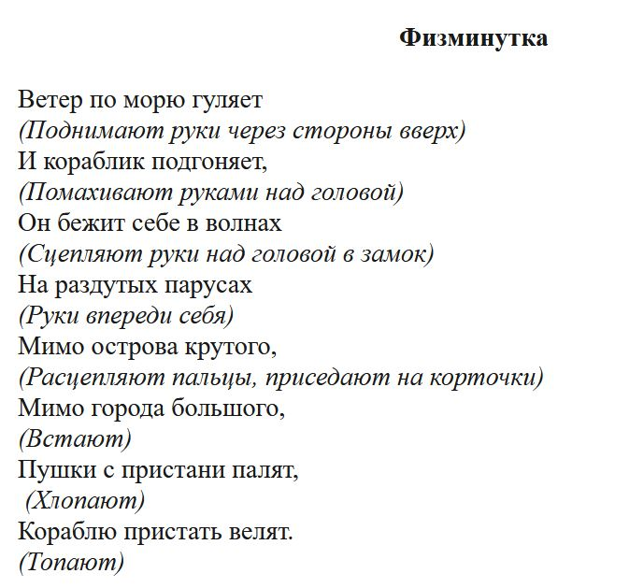


Slide 19
Пластилинография
Цель: Развивать умение и навыки в работе с пластилином – отщипывание, скатывание между пальцами, размазывание на основе, разглаживание готовой поверхности. Развивать мелкую моторику пальцев рук.

Slide 20
